Slide 1
СОВРЕМЕННАЯ КИБЕРПРЕСТУПНОСТЬ

Slide 2



СОВРЕМЕННАЯ КИБЕРПРЕСТУПНОСТЬ
ПОЧЕМУ СУЩЕСТВУЕТ КИБЕРПРЕСТУПНОСТЬ?
ДЕНЬГИ
ИНФОРМАЦИЯ
МИРОВОЕ ГОСПОДСТВО - ТЕРРОРИЗМ

Slide 3
Инновационная поддержка государственной безопасности
АКТУАЛЬНЫЕ КИБЕРУГРОЗЫ ДЛЯ ГОСУДАРСТВА
Атаки на объекты критически важной для государства инфраструктуры
Перехват управления ключевыми государственными информационными ресурсами
Терроризм
и экстремизм
Кибершпионаж и разглашение государственной тайны

Slide 4

Спрут киберпреступности
Чувство
безнаказанности,
быстрый старт
Сверхприбыль
80-200% рост
количества
атак
ежегодно
Уловки
в законодательстве

Slide 5
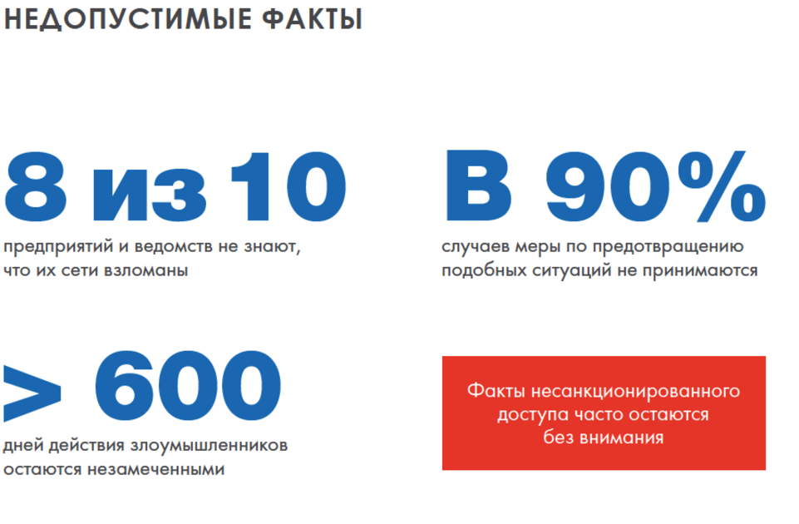

Slide 6
Защита
5 простых правил

Slide 7
1е правило
Подумайте, прежде чем действовать:
опасайтесь сообщений, которые призывают действовать немедленно, предлагают что‐то, что звучит слишком хорошо, чтобы быть правдой, или просят предоставить личную информацию или что-то нажать

Slide 8
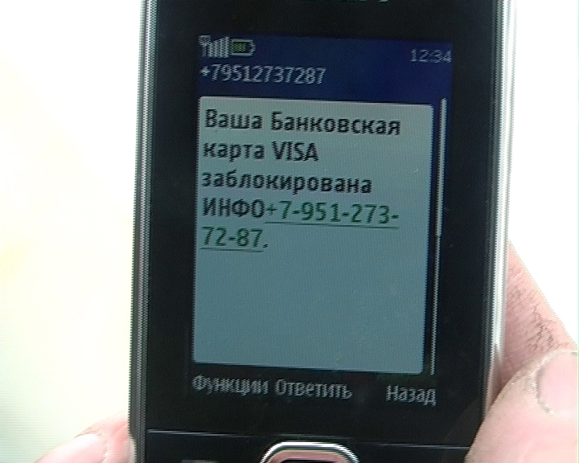

Slide 9
2е правило
Хорошо подумайте перед тем как ставить новое незнакомое приложение, скачивать музыку и фильмы
Остерегайтесь отправлять свою личную или конфиденциальную информацию
Не нажимайте на ссылки и не открывайте файлы от незнакомых людей (или даже от знакомых, если Вы не ждете этого-позвоните и спроси отправлял ли Вам этот файл)
Аккуратно общайтесь с незнакомцами онлайн
Если есть сомнения, не подключайтесь: ссылки в электронной почте, заметки в социальных сетях, сообщения и интернет‐реклама зачастую создаются киберпреступниками.

Slide 10
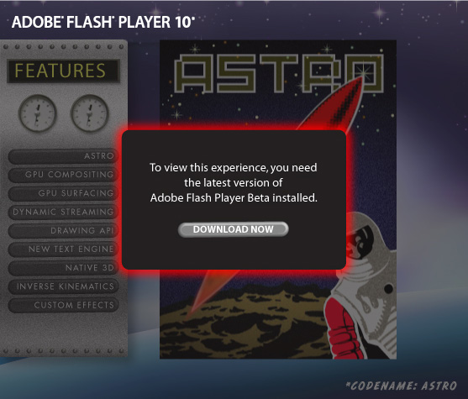

Slide 11
ПАРОЛЬНАЯ ЗАЩИТА
3е правило
Создавайте длинные и сложные пароли: комбинации букв с цифрами и символами создают более безопасный пароль.
Новая учетная запись, уникальный пароль: во вновь создаваемом пароле комбинируйте буквы, цифры, верхний и нижний регистр;
Можно использовать стихотворения и строчки песен для паролей - пиши на английском, смотрите на русские буквы;

Slide 12
Пример:
Zdfck.,bkk.,jdmtot,snmvj;tn!

Slide 13
4е правило
Все, что Вы загружаете в интернет, включая видео и фото - может стать доступно всем и остаться с Интернете навсегда

Slide 14
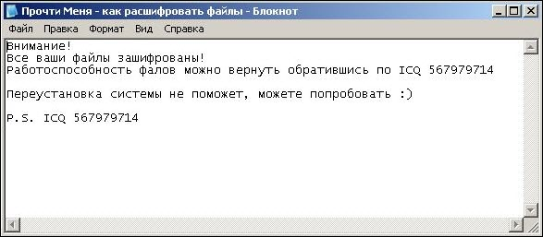
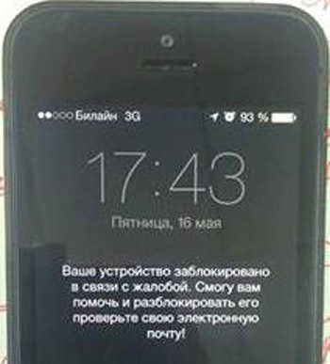

Slide 15
5е правило
Делайте резервные копии

